Slide 1
ÖSP EKONOMILABORATORIET
Strategi för lantbruksföretag
Bild av Pexels från Pixabay

Slide 2
Mål?
Människor?
Organisering?
Medarbetare?
Motivation?
Processer?
Vision?
Fokus?
Beslut?
Fantasi?
Resurser?

Slide 3
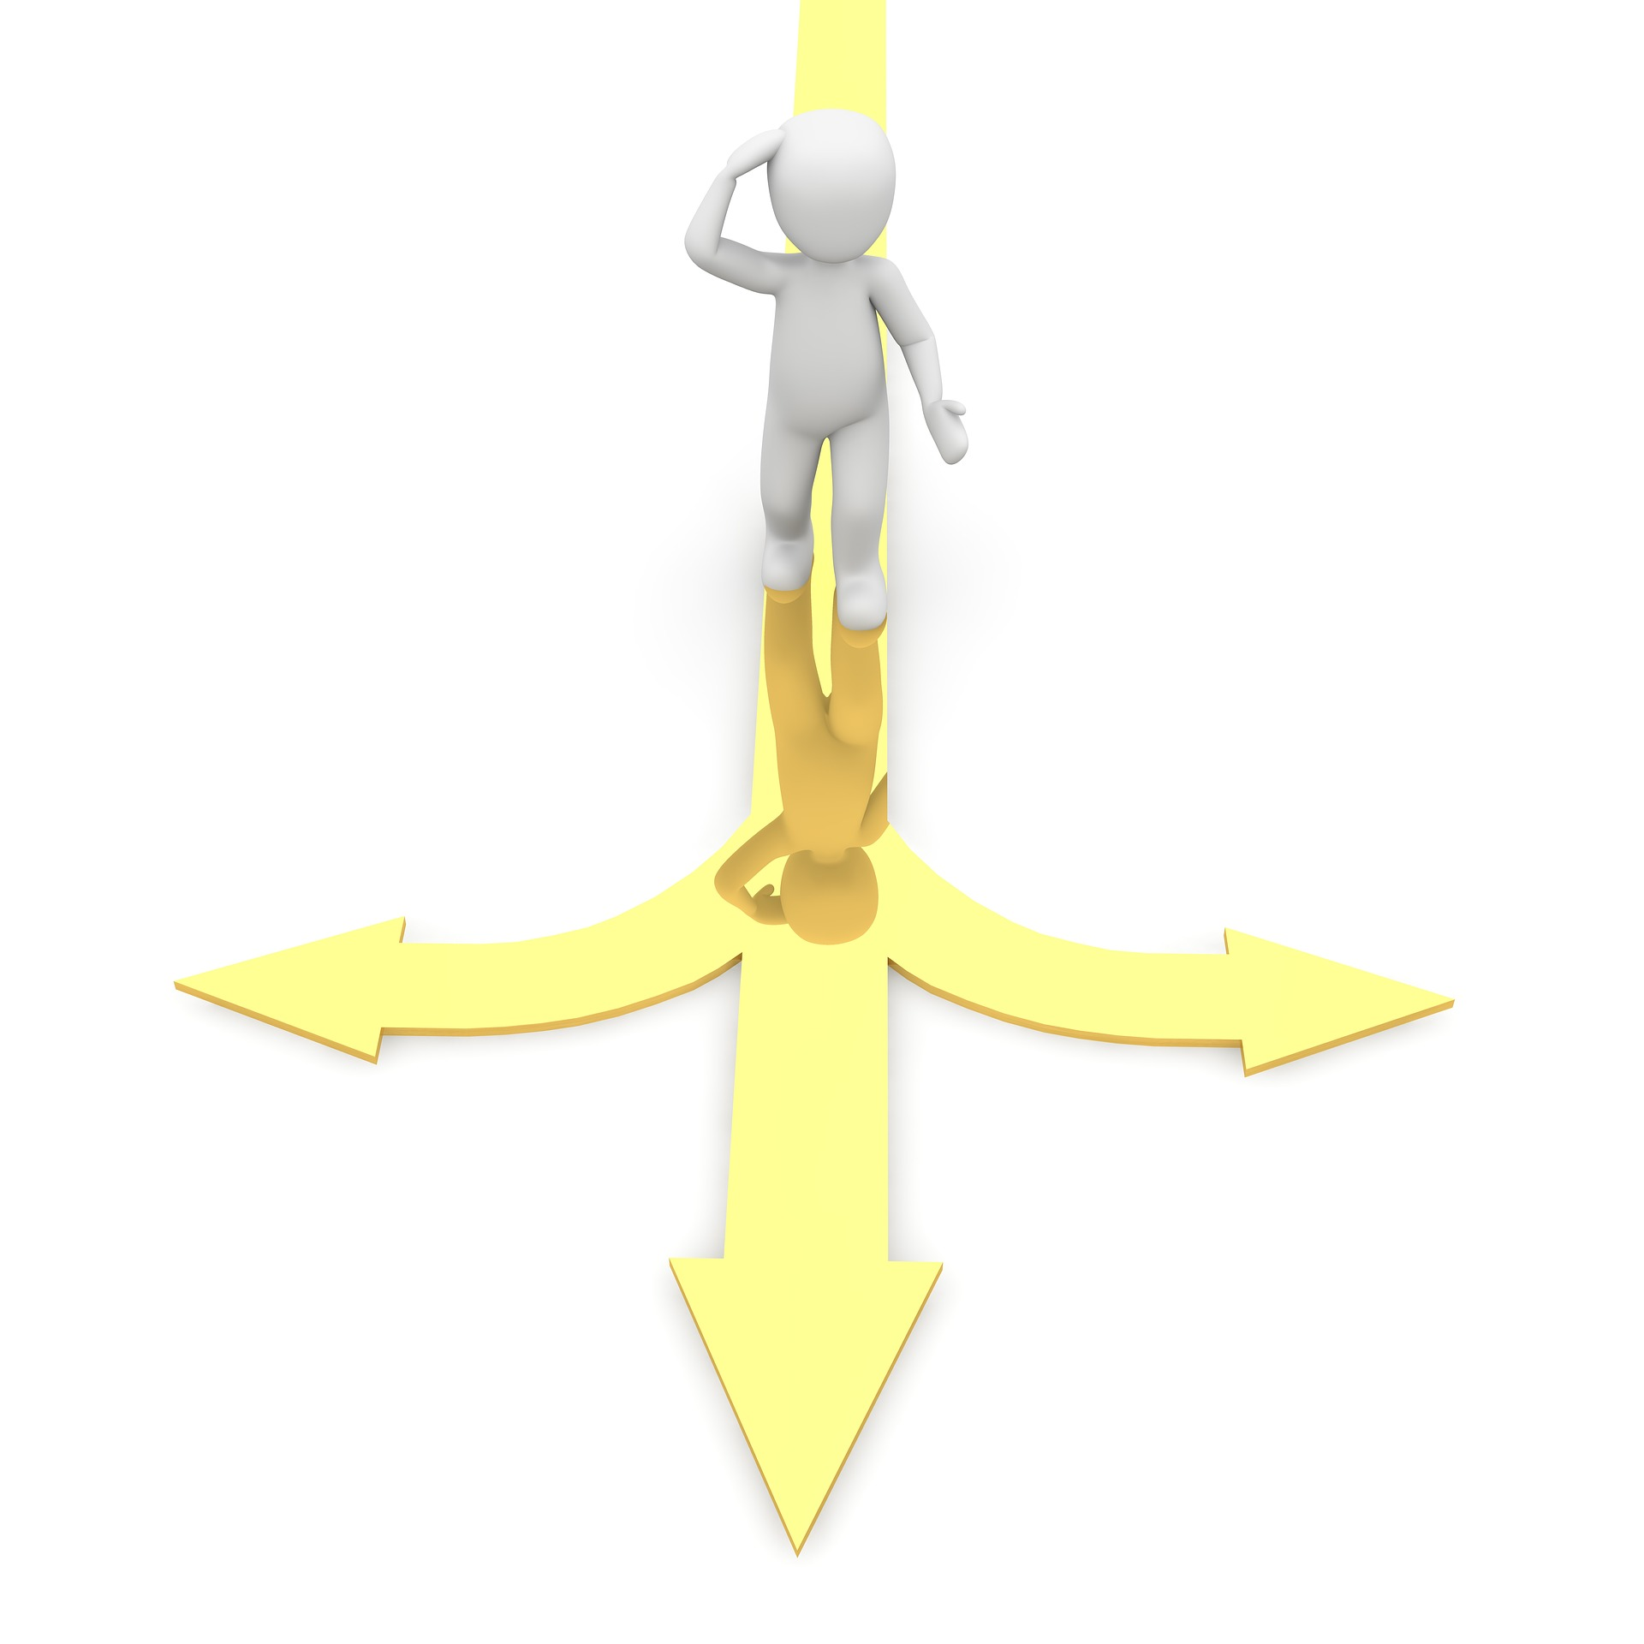
Varför strategi?
Företagande består till stor del av beslutsfattande. Besluten blir strukturerade när de utgår från en strategi.
Utan strategi kan beslutsfattandet i företaget ses som slumpmässigt.
Förutom den riktning och den ram strategin ger åt företaget ger själva strategiarbetet och processen en bild av situationen åt företagaren

Slide 4
Branschens lönsamhet i medeltal
Konkurrensfördel!
Konkurrensnackdel!
Bild från Pixabay

Slide 5
Vad är en strategi?
3 strategiska grundfrågor:
Vart skall vi? (vision)
Var är vi? (nuläge)
Hur tar vi oss dit? (mål, delmål)
Strategiarbete handlar om att göra upp mål och hur man skall nå dessa mål.
(Skärvad P-H, Olsson J)
Nyckelidén med strategiskt ledande är styrning och kontroll av en företagshelhet.
(Ryhänen M.)

Slide 6
Varför strategi?
Vad krävs för att lyckas ekonomiskt som (lantbruks)företag?
Effektivt användande av materiella och immateriella resurser för att tillfredsställa kunden
Företag konkurrerar
Strategins syfte är att skapa konkurrensfördelar genom att specificera hur man utvecklar och använder sina resurser för att nå sina mål

Slide 7
Hur sätter vi upp en strategi?
Var?
SWOT
Extern analys ( möjligheter, hot)
Inre analys (styrkor, svagheter)
Vart?
Vision (det som driver just dig, målbild)
Hur?
Mätbara mål och delmål
(kvantifiera målbilden/visionen)
Ta i beaktande ägarnas personliga mål och strävanden samt värderingar
Nyckeltal

Slide 8
SWOT (inte so-what)
Styrkor Bra produktionskunnande | Svagheter Dåligt ekonomikunnande
Möjligheter Ett större intresse för ren finländsk mat Tillskottsmark | Hot Stödpolitik En minskande kött-, mjölkkonsumtion
Interna
Externa
Företaget utnyttjar sitt produktionskunnande genom att upprätthålla en god produktion.
Företaget åtgärdar sitt dåliga ekonomikunnande genom att gå kurser och läsa böcker om ämnet
Företaget utnyttjar möjligheterna genom fortsätta producera en ren råvara, företaget utnyttjar möjligheterna för en lönsam expansion genom köp av åkermark
Företaget kringgår hoten genom att minska stödberoendet och försöka påverka stödpolitiken samt håller lönsamheten på en sådan nivå att de är konkurrenskraftiga jämfört med sina konkurrenter alternativt håller produktionen på en sådan nivå finansiellt, att den kan avslutas om priserna sjunker för mycket alternativt utreder möjligheter till samarbete.

Slide 9
Sammanfattning
Strategi är för ett företag som karta och kompass är för en orienterare.
Strategin utgår från nuläget och skall leda oss mot vår vision.
Dela upp målen i delmål.
Om inte strategin delas upp i praktiska åtgärder och delmål i den operativa ledningen av företaget är strategin bara fina ord och till ingen nytta!
Vision
Nuläge
MÅL!
Delmål
Delmål
Delmål
Värderingar och personliga mål

Slide 10
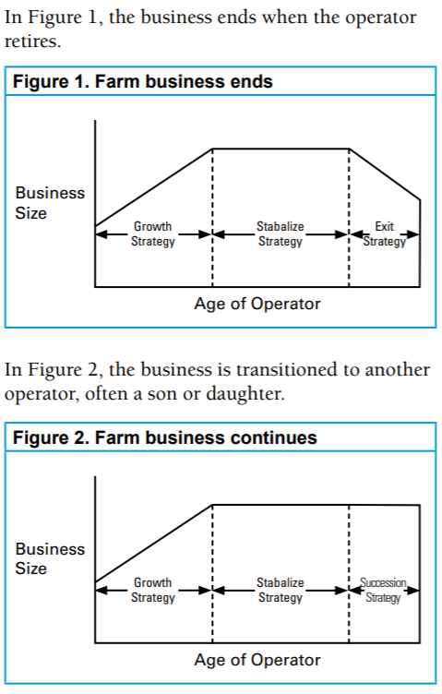
Vanliga strategier för lantbruksföretag
Tillväxt – Öka storleken på företaget (Omsättning, skörd, djurantal)
Stabilitet – Storleken på samma nivå, trimning av t.ex. Resurseffektivitet etc.
Omstrukturering – Görs när verksamheten inte presterar som den borde t.ex. Dåliga inkomstnivåer som riskerar att företaget har soliditetsproblem eller riskerar konkurs.
Ägarskifte – Strategier för att överlåta verksamheten till nästa generation eller företagare.
Exit – Strategier för att lämna businessen på bästa sätt.
Don Hofstrand, 2016.Iowa State University. Ag decision maker.

Slide 11
Källor
Skärvad P-H, Olsson J. (2013). Företagsekonomi 100. s. 81-95
Ryhänen M, Sipiläinen T. (2018). Maatalousyrityksen johtaminen ja toiminnan kehittäminen. S. 26-80 Tillgänglig: https://helda.helsinki.fi/bitstream/handle/10138/228594/OPPIKIRJA_Ryh%C3%A4nen%26Sipil%C3%A4inen.pdf?sequence=3&isAllowed=y
Hofstrand D. (2016). Farm Business Strategies. Ag decision maker. Tillgänglig: https://www.extension.iastate.edu/agdm/wholefarm/html/c6-46.html

Slide 12
Diskussion
Upplever ni att ni har behov av en strategi?
Vad har ni för konkurrensfördelar jämfört med era konkurrenter?
Vad kan ni skapa för konkurrensfördelar m.h.a. en strategi

